Slide 1

NÁZEV: VY_32_INOVACE_16:hudebnívýchova1-4.roč.
NÁZEV ŠKOLY: ZŠ Dolní Benešov
AUTOR: Lucie Vrchovecká
ČÍSLO PROJEKTU: CZ..07/1.4.00/21.1262
TÉMA: Posuvky s ♯

Slide 2
Anotace
Tento materiál slouží k výkladu učiva o posuvkách s křížky a zároveň jako zápisek do sešitu. Žáci se také seznámí se zápisem křížků do notové osnovy. A procvičí si určování názvů tónů s křížky.

Slide 3
Posuvky s #
tyto posuvky zvyšují tóny o půltón
k původním názvům tónů přidáváme příponu - is
vzniklé tóny pak mají následující názvy:
fis
cis
gis
dis
ais
eis
his

Slide 4
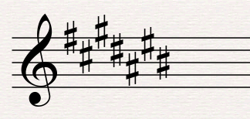
Zápis křížků do notové osnovy
Křížky zapisujeme do notové osnovy v tomto pořadí:
fis, cis, gis, dis, ais, eis, his

Slide 5







Piš názvy tónů

Slide 6
Správné odpovědi
cis
fis
ais
dis
gis
his
eis

Slide 7
Citace
Text:
Autorem všech textů je autor tohoto materiálu, 12. 11. 2012

